Slide 1

PROŠNJA
Nataša anderlič, prof.

Slide 2
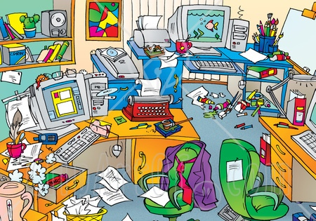
KAKO IZREKAMO PROŠNJO?
Kdaj izrekamo prošnjo? S katero besedo?
Prošnjo izrekamo, kadar od koga kaj želimo. Po navadi jo izrazimo z besedo prosim.
Prošnjo izrekamo na razne načine, npr.:
Pospravi sobo.
Prosim, da pospraviš sobo.
Lahko pospraviš sobo?
Bi lahko pospravila sobo?
Prvi način je nevljuden, drugi so vljudni.

Slide 3

KOMU JE NAMENJENA NEURADNA PROŠNJA?
Neuradna prošnja je prošnja, ki jo pišemo ali izrekamo sorodnikom, prijateljem, sošolcem, znancem.
Npr. Špela je zbolela. Sošolki napiše ali izreče po telefonu prošnjo, da ji prinese zvezke za prepis učne snovi.
„Živjo, Zoja. Zbolela sem. A bi mi prosim prinesla jutri zvezke, da si prepišem učno snov?! Hvala.“
Prosim, prinesi mi zvezke, da si prepišem učno snov.
Prinesi mi zvezke, da prepišem snov.

Slide 4
KATERI SO PISNI DELI NEURADNE PROŠNJE?
Pisna neuradna prošnja ima pet delov:
kraj in datum pisanja (napišemo ju v desnem zgornjem kotu),
nagovor naslovnika (napisan je ob levem robu, lahko pa tudi na sredini),
vsebino (napišemo prošnjo in za kaj prosimo),
pozdrav,
podpis sporočevalca.
Prošnjo lahko napišemo po e-pošti, na list papirja, kot SMS po telefonu. To je odvisno od tega, komu je namenjena.

Slide 5
Celje, 6. 4. 2020
Draga babica!
Danes sem prejela tvoj paket, v katerem so bile kotalke. SUPER! Zelo sem se razveselila. Prosim, če mi lahko jutri pošlješ še ščitnike in čelado, da bom pri kotalkanju varna.
Zelo te pogrešam.
Lep pozdrav
Manca

Slide 6
David, prosim odnesi Špela!
smeti in pojdi v trgovino
po kruh. Včeraj sem knjigo pozabila pod tvojo mizo.
Prosim, da mi jo jutri prineseš, da jo vrnem v
Mami knjižnico.
Vita

Slide 7


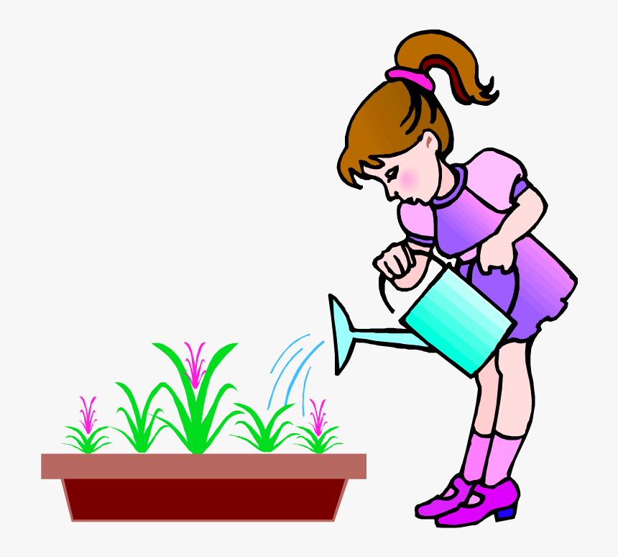
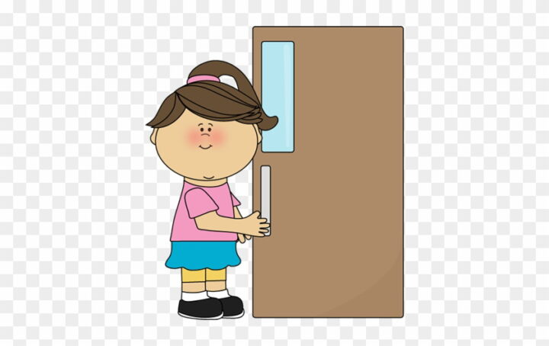
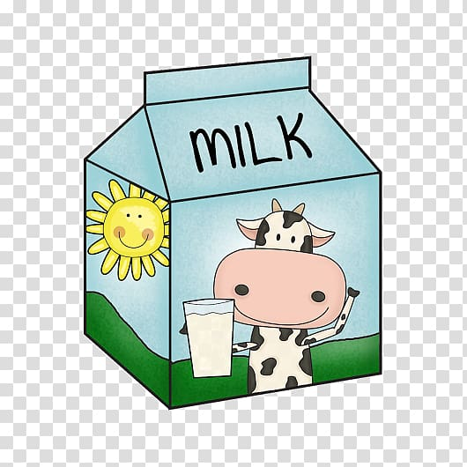
Spodnje prošnje POVEJ na RAZLIČNE načinE.
Posodi mi knjigo.
Zbriši tablo.
Zalij rože.
Odpri vrata.
Lahko prineseš mleko?

Slide 8
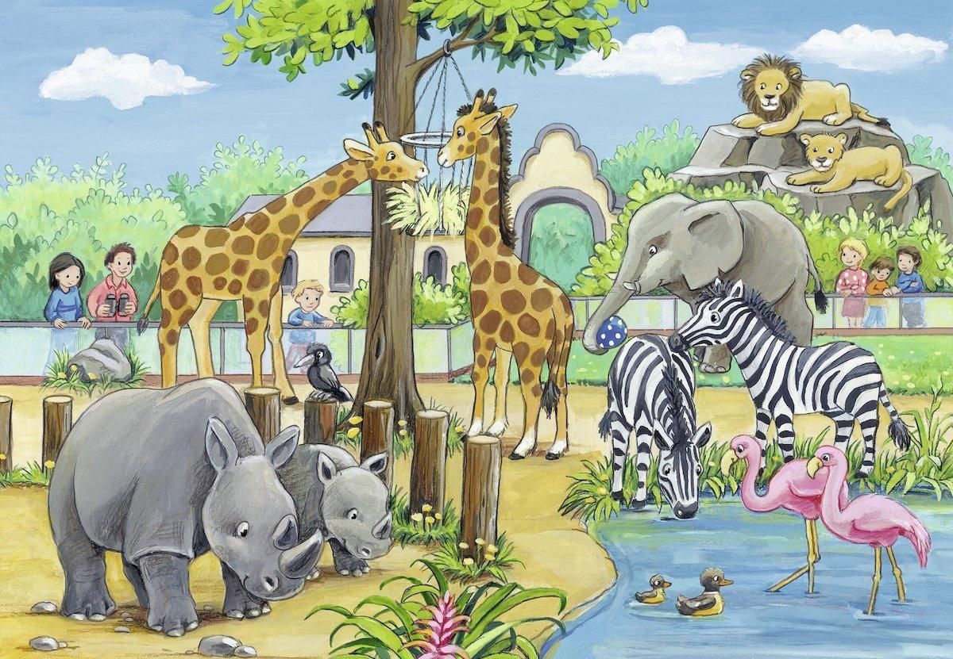
Napiši prošnjo teti meti.
Rad bi šel v živalski vrt, pa te mami ne more peljati.

